Slide 1
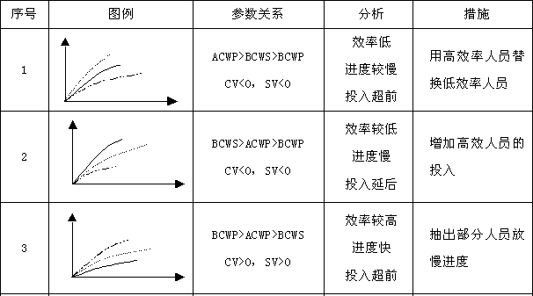
挣值法分析可能产生的情况及可以采用的措施

Slide 2
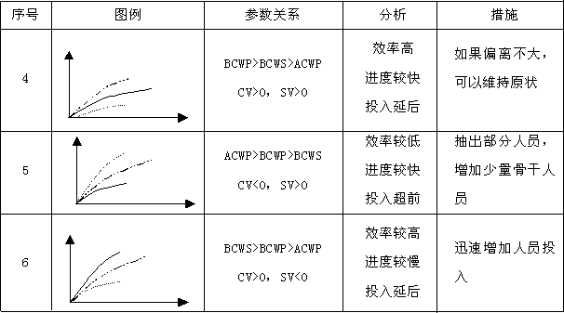
挣值法分析可能产生的情况及可以采用的措施

Slide 3
5)预测项目完成时的费用估算
估计EAC：按照完成情况估计在目前实施情况下完成项目所需的总费用EAC
——EAC=实际支出＋按照实施情况对剩余预算所作的修改，这种方法通常用于当前的变化可以反映未来的变化时。
——EAC=实际支出＋对未来所有剩余工作的新估计，这种方法通常用于当过去的执行情况显示了原有的估计假设条件基本失效的情况下或者由于条件的改变原有的假设不再适用。
——EAC=实际支出＋剩余的预算，适用于现在的变化仅是一种特殊的情况，项目经理认为未来的实施不会发生类似的变化。

Slide 4
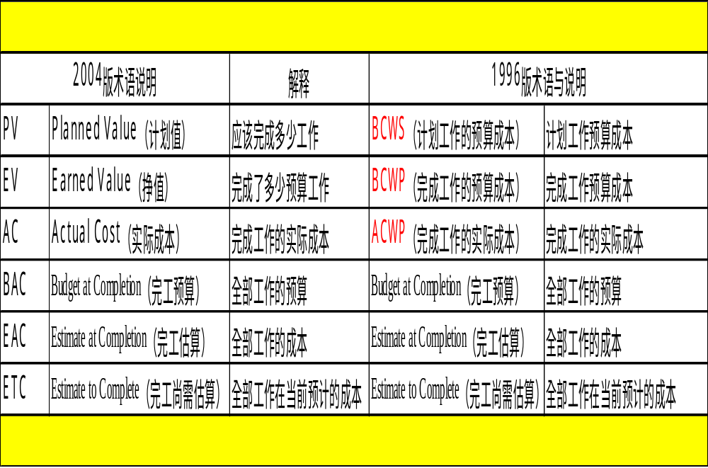
挣值管理（EVM）术语表

